Slide 1
Github 开源侵权起诉流程
2022.8.11
许渊聪

Slide 2
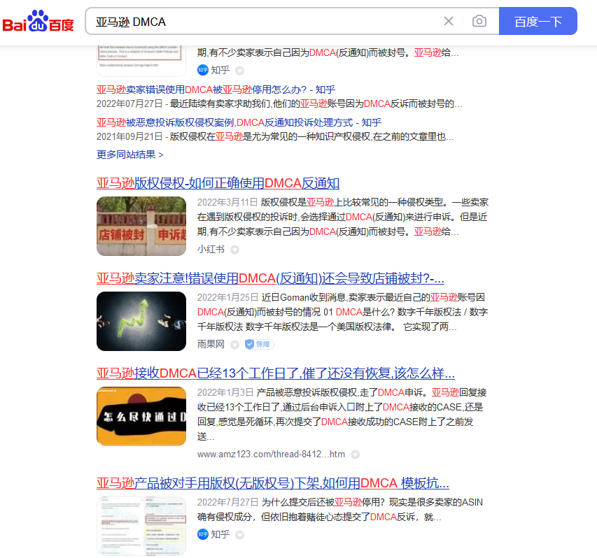
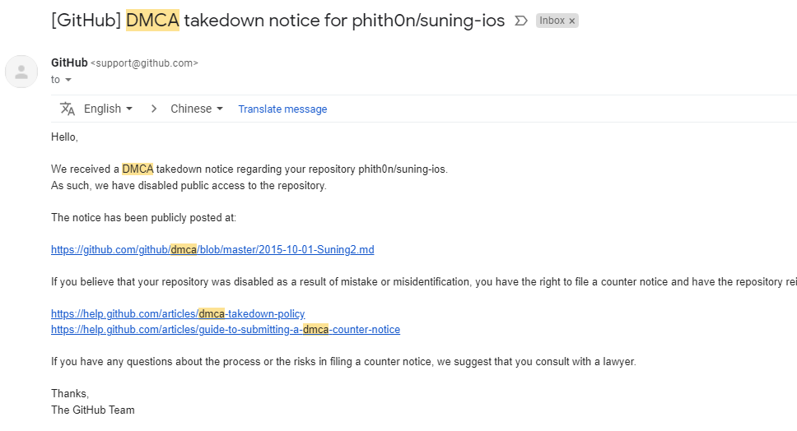
背景
Github提供两类侵权删除请求
  DMCA
  敏感私人信息
国内众多企业的Github DMCA流程不规范
近期Amazon的DMCA案例
DMCA与反DMCA
https://mp.weixin.qq.com/s/XhjEVJDL7n4ODiVkGO4Y4Q

Slide 3
敏感信息删除流程
参考文档
https://docs.github.com/en/site-policy/content-removal-policies/github-private-information-removal-policy
申请表格
https://support.github.com/contact?tags=docs-private-information

Slide 4
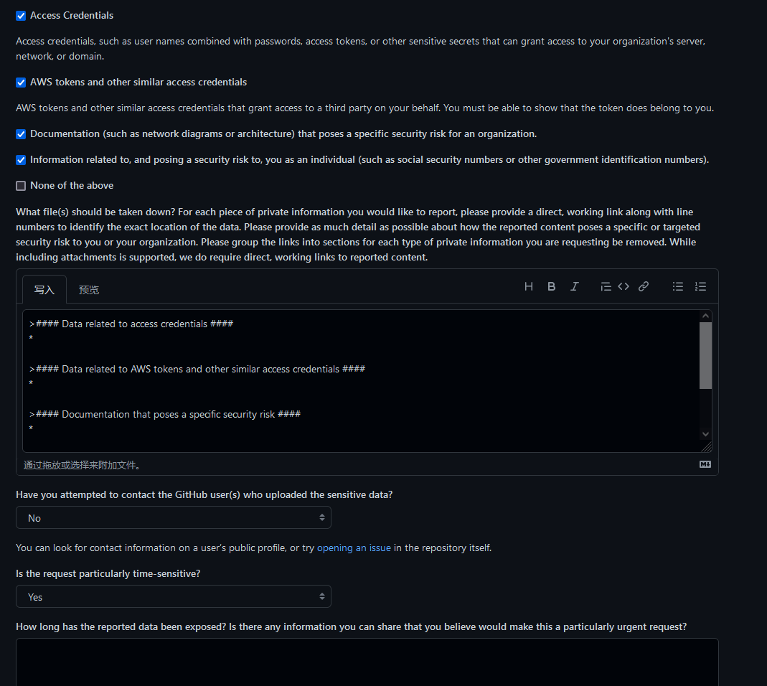
敏感信息删除流程
提交申请表格
  明确敏感信息的文件地址
  明确涉及的内容、时间
  解释构成风险的原因
Github通知用户进行整改
用户进行整改/提出异议
投诉者确认
用户申请再次整改机会（1天）
Fork项目同样需要提交

Slide 5
DMCA
公开仓库
https://github.com/github/dmca
参考文档
https://docs.github.com/en/site-policy/content-removal-policies/guide-to-submitting-a-dmca-takedown-notice
申请表格
https://github.com/contact/dmca

Slide 6
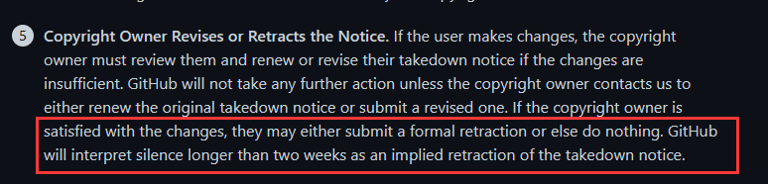
DMCA流程
提交DMCA申请
Github通知用户整改
  整个仓库侵权 —— 直接禁用
  部分文件侵权 —— 1天时间整改
提交者审查
  重申删除 / 撤回删除
  超过两周未回复 —— 撤回删除请求
用户提交反DMCA
  超过两周未回复 —— 重新启用被禁止的内容
Fork项目同样需要提交

Slide 7
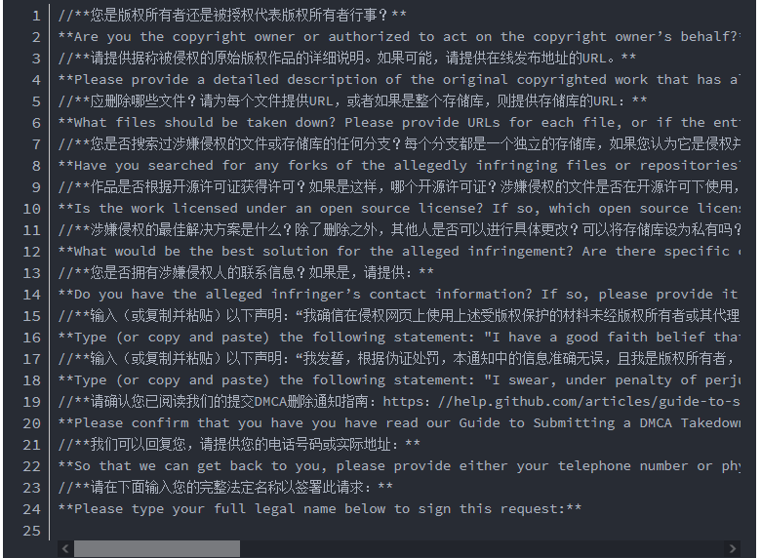
DMCA申请表格
https://blog.csdn.net/leaks_And_bug/article/details/89477482

Slide 8
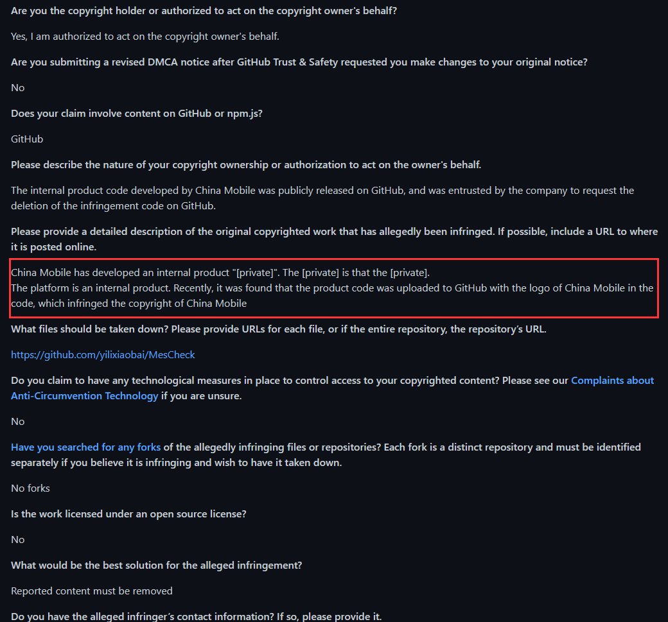
DMCA案例 -中国移动
https://github.com/github/dmca/blob/master/2022/07/2022-07-27-china-mobile.md

Slide 9
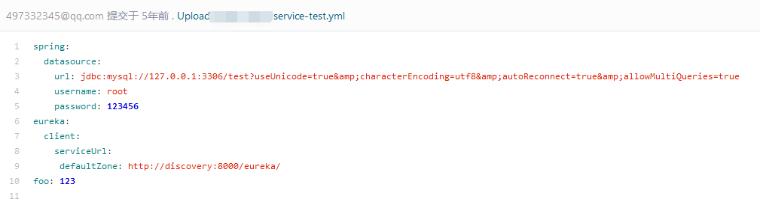
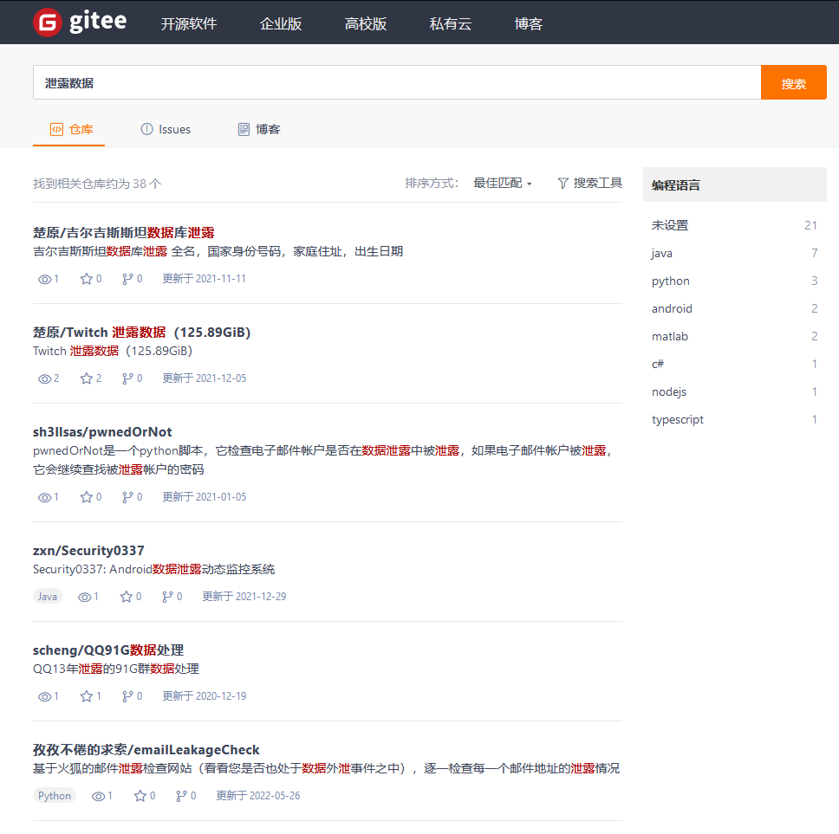
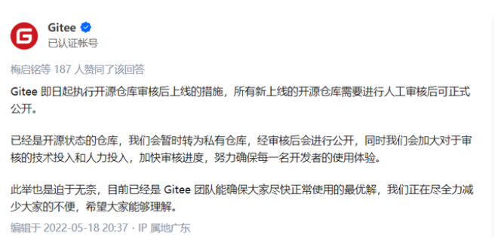
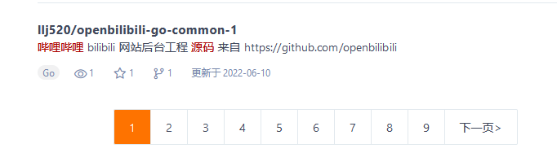
总结
企业需要明确区分：DMCA版权侵权 和 敏感信息泄露 的处理区别
国内代码仓库需要提供类似的功能帮助企业拥抱开源

Slide 10
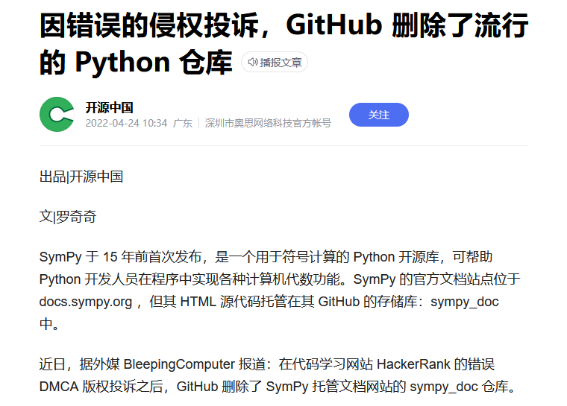
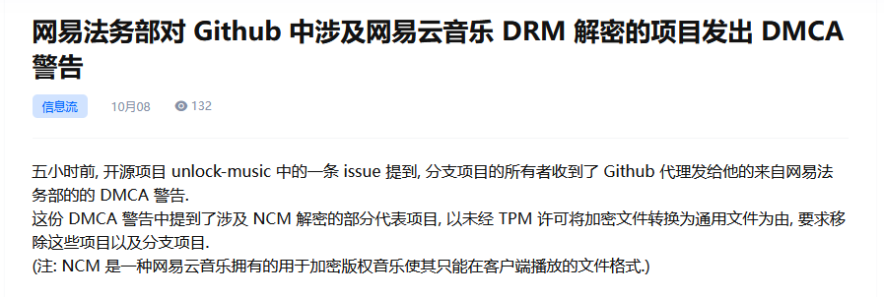
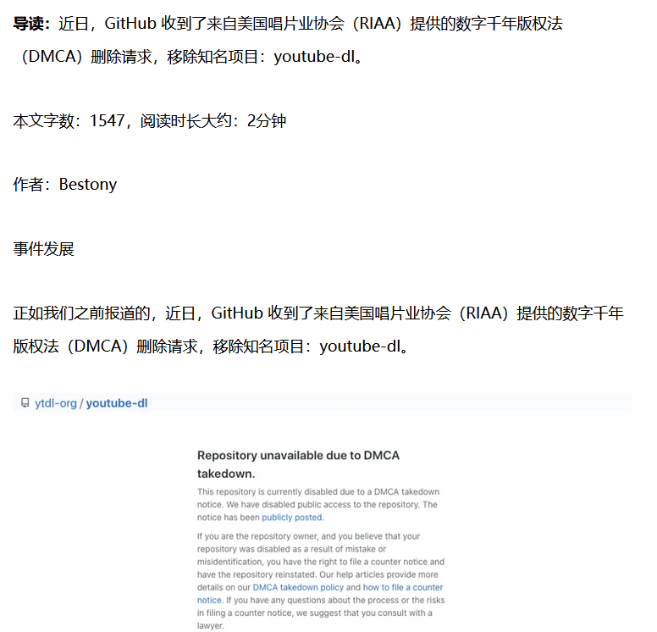
DMCA案例

